Slide 1
Активные формы работы на уроках ОРКСЭ. Модуль «Основы православной культуры»
Автор: Разумная Нина Викторовна
учитель истории, обществознания, ОРКСЭ
МОКУ Струговская ООШ

Slide 2
УМК «ОСНОВЫ РЕЛИГИОЗНЫХ КУЛЬТУР И СВЕТСКОЙ ЭТИКИ»
Модуль «Основы
православной культуры
Notes:
Предмет «ОРКСЭ» является обязательным для изучения учебным предметом в 4 классе начальной школы. В соответствии с базисным учебным планом на него отводится по одному часу в неделю. Общий объем учебного времени, отводимого на этот предмет, составляет 34 часа в год.
Сущность духовно-нравственного воспитания обучающихся рассматривается как формирование и развитие у них уважительного отношения к людям, обществу, природе, Родине, к своему и другим народам, к их истории, культуре, духовным традициям. Планируемые результаты освоения предмета ОРКСЭ обозначены в ФГОС НОО, т.е. будут способствовать формированию у школьников поликультурной компетентности, развития познавательных интересов и ценностей, приобретения опыта, выработке норм и правил поведения, необходимых для повседневной жизни и деятельности.
Учебный комплекс состоит из шести модулей: «Основы православной культуры», «Основы исламской культуры», «Основы буддийской культуры», «Основы иудейской культуры», «Основы мировых религиозных культур», «Основы светской этики».
На сегодняшний день состав учебно-методического комплекта включает учебник, рабочую тетрадь, методическое пособие, сборник рабочих программ, книгу для учителя, книгу для родителей.
В основе содержания курса ОРКСЭ лежит принцип диалога религиозных и светских культур в пространстве культурно-исторической и современной жизни России. В процессе изучения предмета ОРКСЭ у школьников появится возможность осознать себя гражданином России, живущим в мире культурного и религиозного разнообразия.

Slide 4
Для лучшего усвоения детьми учебного материала необходимы:
Творческий подход учителя
Внеурочная деятельность
Дополнительный дидактический материал на уроках (презентации, викторины, дополнительные задания)
Интересные домашние задания (которые должны выполняться по желанию ребенка)
Создание портфолио (или личного альбома) каждого ученика
Взаимодействие с родителями

Slide 5
Виды деятельности на уроках ОРКСЭ
Работа с текстом: обсуждение, пересказ, ответы на вопросы,
Беседа,
Словарная работа,
Работа с пословицами, крылатыми выражениями, притчами,
Работа со схемами, таблицами,
Работа с иллюстрациями, рисование,
Слушание музыки, аудиокниг,
Просмотр и анализ короткометражных фильмов и мультфильмов,
Игровая деятельность,
Проектная деятельность.

Slide 6
Работа с пословицами
Задание: Собери пословицы, объясни их значение, наиболее понравившуюся пословицу запиши в тетрадь
Начало пословицы | Окончание пословицы
Родина - мать | Сильнее смерти
Родная сторона - мать | Чужая мачеха
Каждому мила | Своя сторона
Любовь к Родине | Умей за нее постоять
Подумай, какая тема объединяет эти пословицы?

Slide 7
Собери пословицы, объясни ее значение
Родная у одна человека Родина
него одна у мать и
Одна у человека родная мать, одна у него и Родина

Slide 8
Прочитай пословицы, укажи к каким заповедям они относятся
На чужой каравай рот не разевай, а пораньше вставай и свой затевай;
Нет милее дружка, чем родная матушка;
Раз солгал, навек лгуном стал;
Верная любовь ни в огне не горит, ни в воде не тонет.
Заработанный ломоть лучше краденного каравая;

Slide 9
Практическая работа. Заполнение таблицы «Крылатые выражения Библии»
Крылатое выражение | Краткое значение | В какой части Библии о нем идет речь

Slide 10
Практическая работа. Заполнение таблицы «Крылатые выражения Библии»
Крылатое выражение | Краткое значение | В какой части Библии о нем идет речь
Блудный сын | раскаявшийся в своих заблуждениях человек | Новый Завет
Вавилонское столпотворение | беспорядок, суматоха | Ветхий Завет
Суд Соломона | мудрый и скорый суд | Ветхий Завет
Зарыть талант в Землю | оставление без пользы каких-либо знаний, духовных качеств, пренебрежение ими | Новый Завет

Slide 11
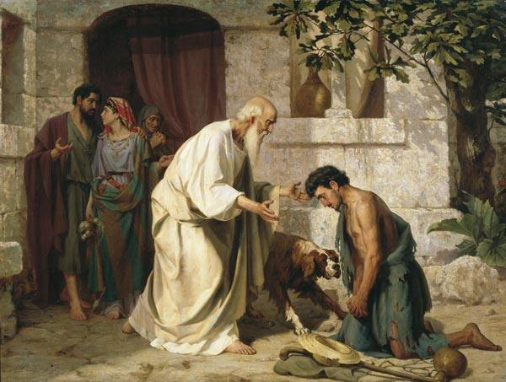
Н. Лосев «Блудный сын»

Slide 12
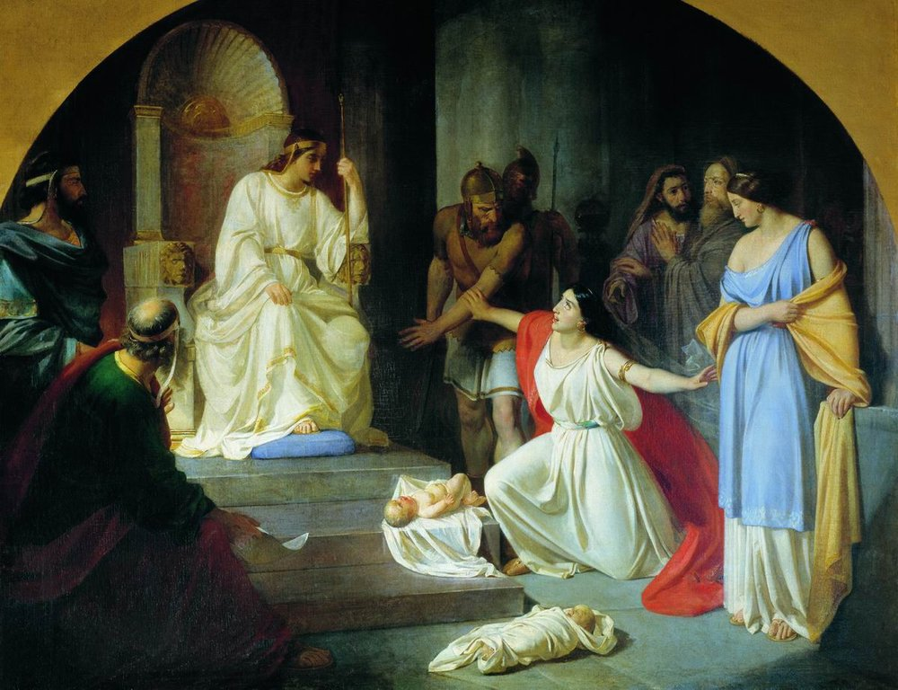
Н. Ге «Суд Соломона»

Slide 13
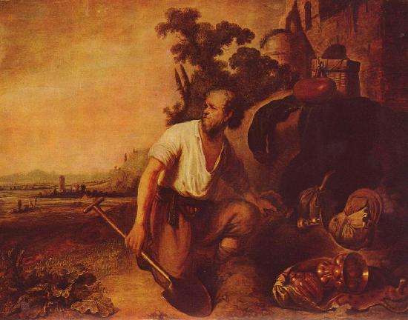
Рембрандт ван Рейн

Slide 14
Заполни таблицу. Впиши поступки и дела, которые считаются подвигом
Подвиг ради себя | Подвиг ради другого человека | Подвиг ради Бога

Slide 15
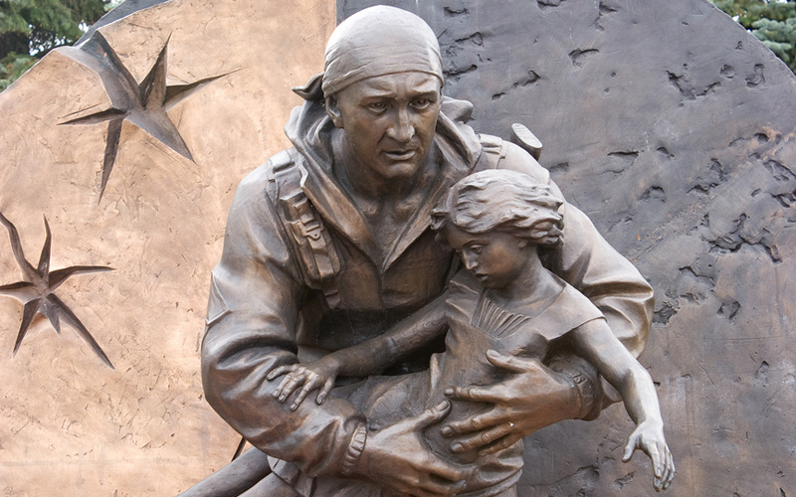
Ульяновск. Памятник спецназовцу Д.Разумовскому, погибшему при освобождении детей в Беслане

Slide 16
Запиши в таблицу имена и совершенные ими подвиги.
Имя героя | Совершенный им подвиг

Slide 17
Расшифруйте слова, объясни понятия
иглеяри
апахс
ибялиб
демлосриеи
вдапеьзо
религия
Пасха
Библия
милосердие
заповедь

Slide 18
Закрепление. Вставьте в текст нужные слова
Библия состоит из 2 частей ________ и _________
Слово ЗАВЕТ означает_______________
События Священной истории, произошедшие до Рождества Христова, описываются в _____________
ЕВАНГЕЛИЕ - это первые 4 книги ________, рассказывающие о __________

Slide 19
Правила составления синквейна
1-я строчка -это название темы одним словом. 2-я строчка - два прилагательных. 3-я строчка - три глагола. 4-я строчка - предложение из четырех слов. 5-я строчка - синоним первого слова, выраженный любой частью речи.

Slide 20
Синквейн на тему «Любовь»
Любовь
Милосердная, терпеливая
Спасает, вдохновляет, чувствует
Любовь никогда не перестает
Бог

Slide 21
Игра «Ассоциации» Подберите слова-ассоциации: к каждой букве
С – справедливая
О - обличает
В – воспитывает, внутри
Е – есть у каждого человека
С – судья
Т – твердая, терпеливая
Ь -

Slide 22
Подбери однокоренные слова к слову БОГ
Богатый, обогащение –
Спасибо –
Богатырь –
Убогий –
обогатиться опытом духовным, нравственным. Бог – податель благ. В Бога богатеть
спаси тебя Бог
тырить (искать, копить, нести) Бога
рядом с Богом, ищет богатства Небесного, а не земного.

Slide 23
Церковь Покрова на Нерли
Заочные экскурсии

Slide 24
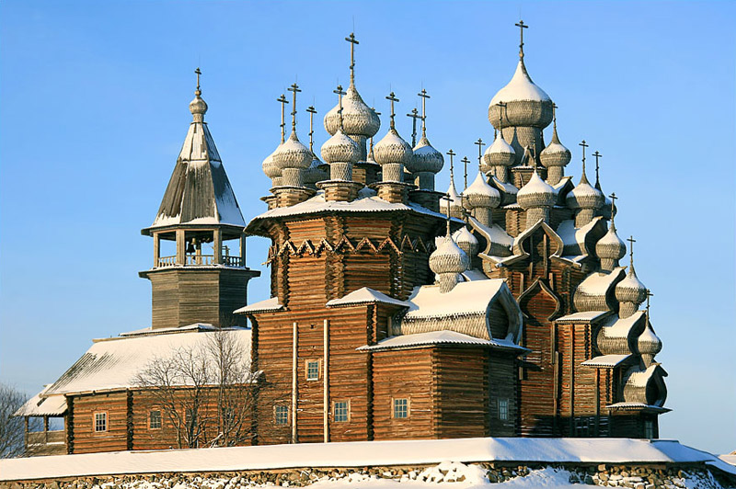
Церковь Преображения Господня на острове Кижи

Slide 25
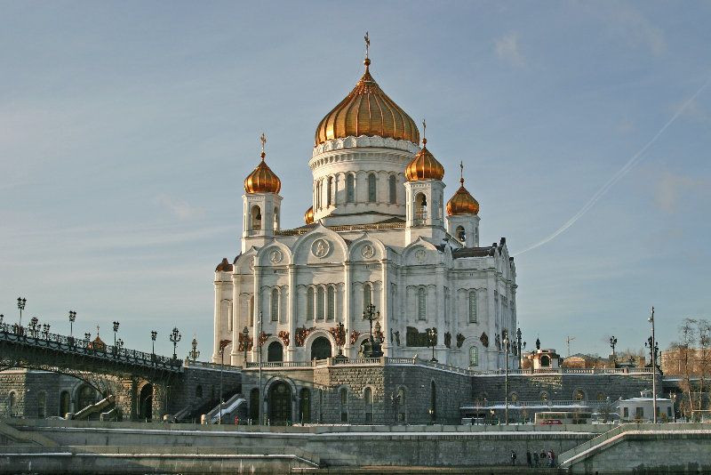
Храм Христа Спасителя

Slide 26
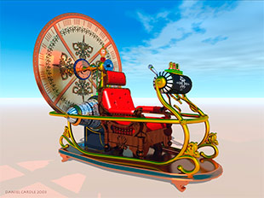
Игра «Машина времени»

Slide 27
Перемещение во времени

Slide 28
Цель путешествия:
1 команда: Собрать информацию о …. в прошлом.
2 команда: Узнать, что будет представлять из себя …. в будущем

Slide 29
Просмотр мультфильмов
Сказ о Егории Храбром (Георгии Победоносце)
Московская легенда. Про Василия Блаженного
Сказание о Петре и Февронии Муромских
Святой преподобный Серафим Саровский Чудотворец
Путеводительница
Мой выбор
Братья
Истории Ветхого Завета
Ангел (по сказкам Г.Х. Андерсена)

Slide 30
Просмотр и анализ фильмов
Кукла рождественской девочки
Рождественский ангел
Маленькая принцесса
Щенок
Хэйди
Полианна

Slide 31
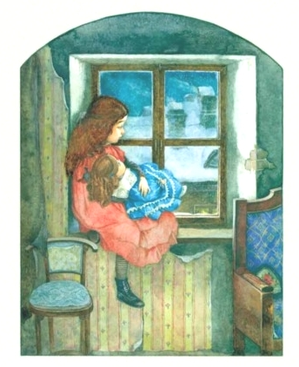
Вопросы к рассказу
Юлии Насветовой
«Кукла Рождественской девочки»
Как звали девочку
Сколько ей было лет?
Когда у нее был день рождения?
Какое горе случилось в семье девочки?
Почему девочка решила продать свою куклу?
Какими чертами характера на твой взгляд обладала девочка?
Хотел (а) бы ты дружить с этой девочкой? Объясни свой ответ.
Понравился тебе рассказ?
Как ты думаешь, чему учит нас этот рассказ?

Slide 32
Примерные формы внеучебных занятий и мероприятий в рамках курса ОРКСЭ
Викторины, конкурсы.
Экскурсии.
Деловые и ролевые игры.
Проекты.
Стенгазеты.
Театрализованные представления.
Встреча с интересными .
Шефская работа школьников.
Уход за памятниками.
Подготовка и участие учащихся во Всероссийских олимпиадах духовно-нравственной направленности.

Slide 33
Способы оценки достижения планируемых результатов и рефлексии
Наблюдение,
Самооценка,
Оценка товарища,
Портфолио учащихся,
Диагностики (после просмотра фильмов или прослушивания аудиокниг),
Анкетирование учащихся и родителей,
Метод TASC (интерактивный круг ТASC).

Slide 34
Лист рефлексии
1. | На уроке я работал | Активно | Пассивно
2. | Своей работой на уроке я | Доволен | Не доволен
3. | Урок для меня показался | Коротким | Длинным
4. | За урок я | Устал | Не устал
5. | Мое настроение | Стало лучше | Стало хуже
6. | Материал урока | Понятен | Не понятен
 |  | Полезен | Бесполезен
 |  | Интересен | Скучен
 |  | Был легким | Был трудным

Slide 35
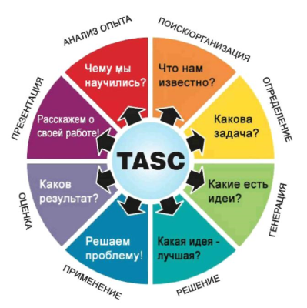
Интерактивный круг TASC
Работа с кругом TASC проходит 8 этапов. Учащиеся могут перемещать встроенный указатель по часовой стрелке по мере прохождения каждого этапа работы и таким образом регулировать темп работы и адекватно распределять свои силы.

Slide 36
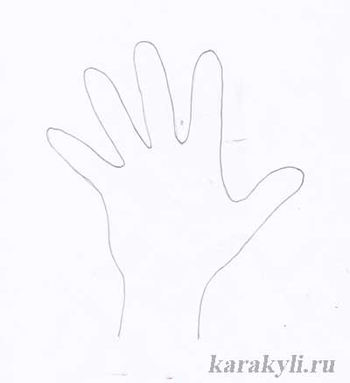
Рефлексия «Ладошка»
На листе бумаги обведите свою ладошку,
каждый палец – это какая - то позиция, по которой необходимо высказать свое мнение:
большой – для меня это важно и интересно…
указательный - я получил конкретные рекомендации…
средний - мне было трудно (не понравилось)…
безымянный – моя оценка психологической атмосферы…
мизинец - для меня было недостаточно…

Slide 37
Полезные ссылки
http://zakonbozhiy.ru - Закон Божий (закладка «Видеокурс» более 200 фильмов)
http://pravfilms.ru - Православное кино (документальные фильмы, художественное кино, мультфильмы)
http://azbyka.ru – Азбука веры (православное видео, музыка, аудиокниги)
http://predanie.ru – православный портал «Предание» (православное видео, музыка, аудиокниги)
http://sofia-sfo.ru/ - София , православный образовательный сайт Сибирского федерального округа )
http://opk.pravolimp.ru - Официальный сайт олимпиады по ОПК
http://www.golden-ship.ru/ - православная библиотека «Золотой корабль»

Slide 38
Благодарю
за внимание!

